Slide 1


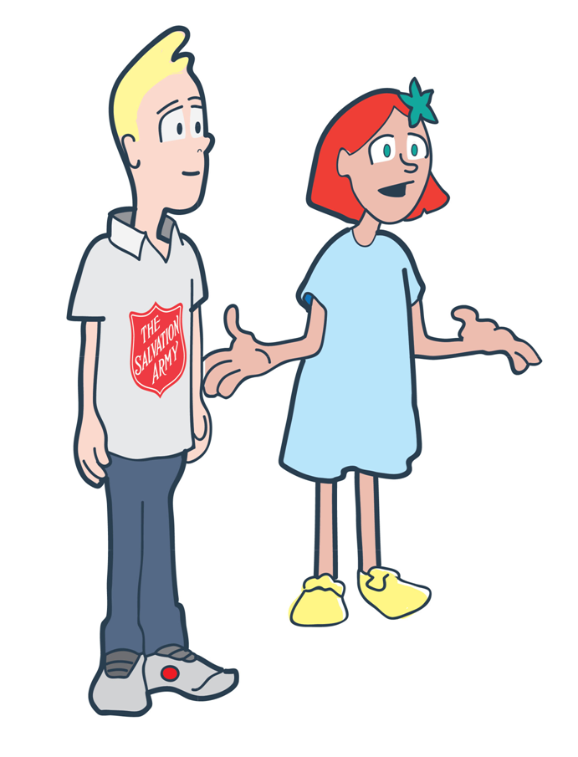
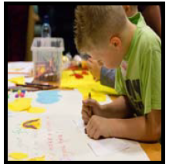
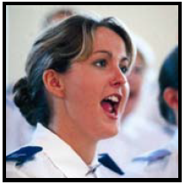
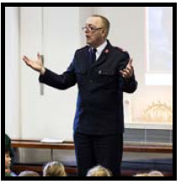
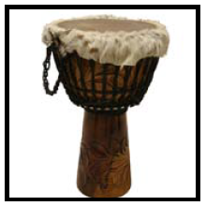




Beth sydd gan holl gweithgareddau yma mewn gyffredin?

Slide 2
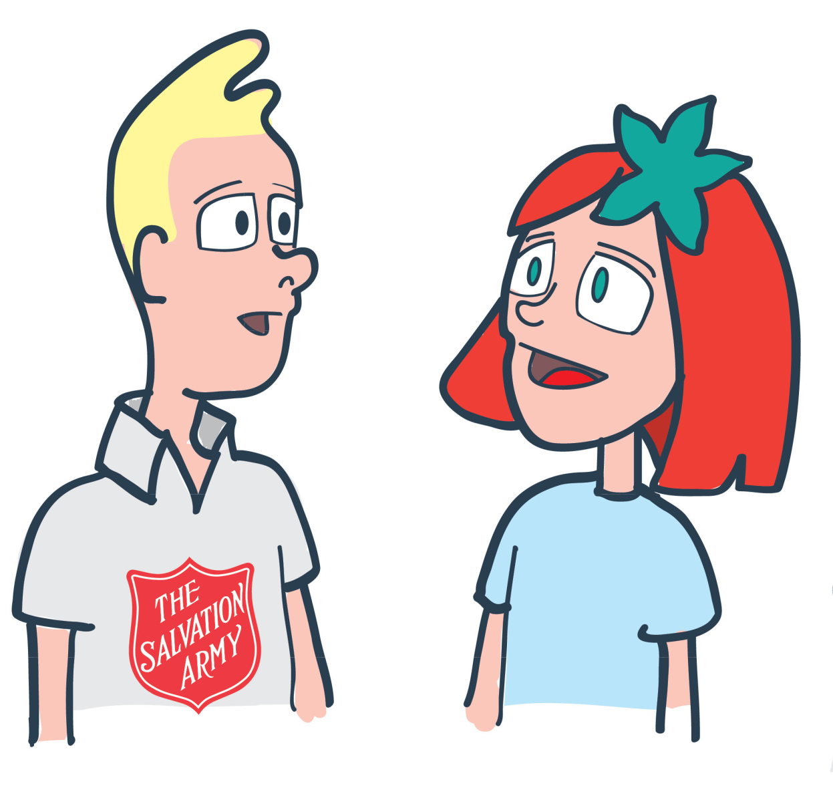

Pa ffyrdd o addoliad yr oedd yn syndos?

Slide 3
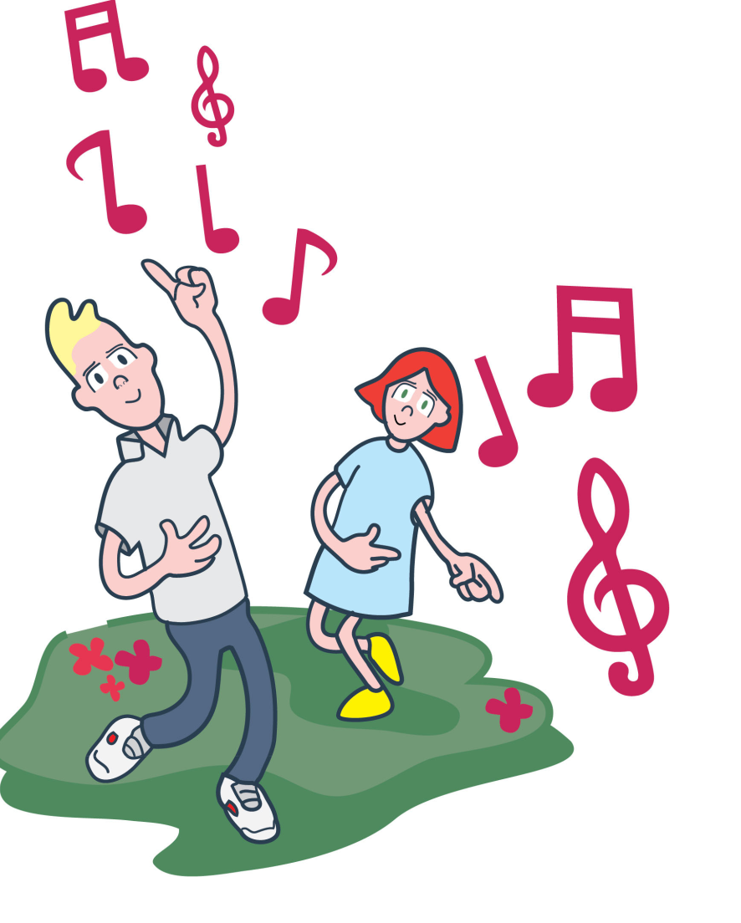
Amcanion Gwers
I ddeall beth mae addoliad a pam mae’n bwysig i aelodau’r
Byddin yr Iachawdwriaeth
I fyfyrio ar y fathau gwahanol gall pobl addoli
I ddeall fod cerddoriaeth yn modd hanfodol o addoliad
yn Byddin yr Iachawdwriaeth

Slide 4
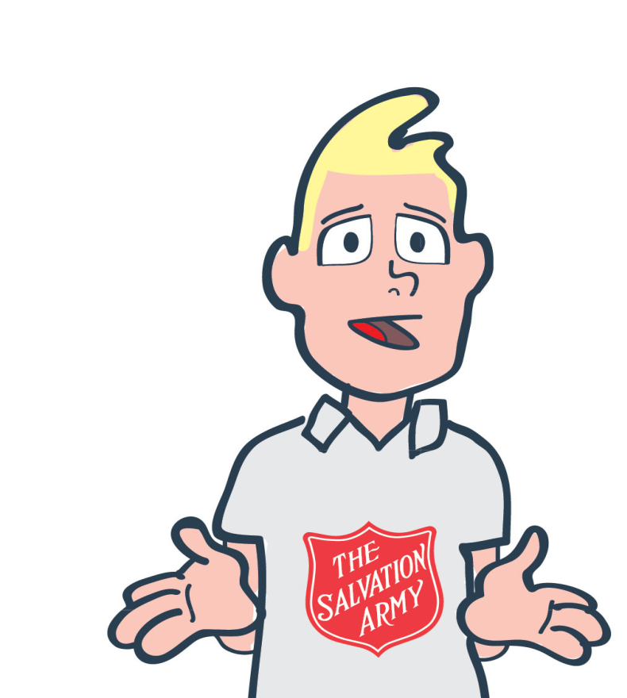
Addoliad yw…
Sut byddech chi’n gorffen y brawddeg yma?

Slide 5
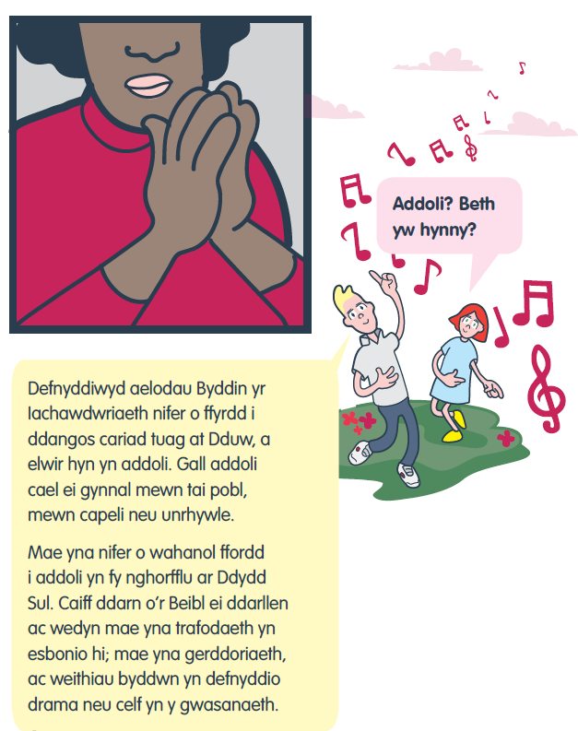
Pam mae addoliad yn bwysig i aelodau Byddin yr Iachawdwriaeth?

Slide 6
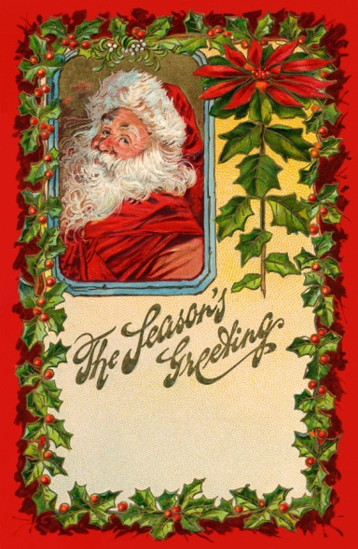
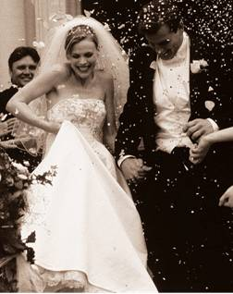


Slide 7

Byddaf yn mwynhau hyn
Addolaid aflafar
Dewiswch 2 label am y diagram ffrind. Trefnwch y cardiau addoli.

Slide 8
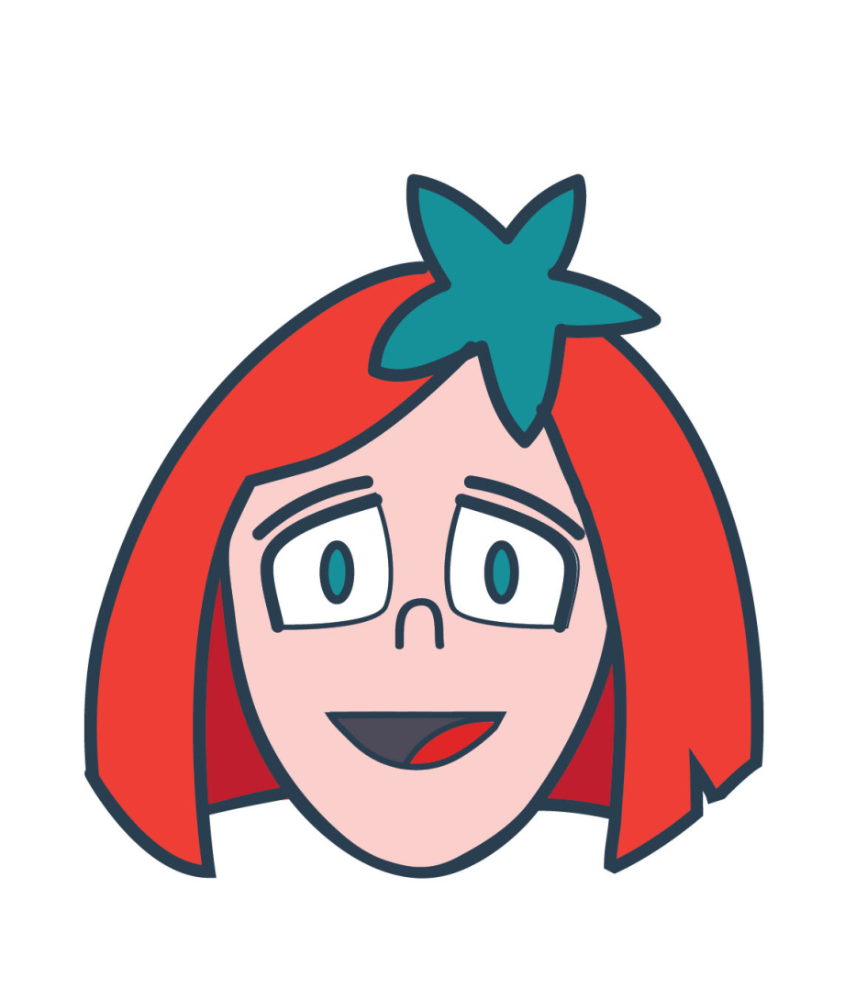
A oedd unrhyw modd o addoli yn ddiddorol ichi?
Sut wnes ti trefnu eich cardiau?

Slide 9



Asesu Cynnydd

Slide 10
Amcanion Gwers
I ddeall beth mae addoliad a pam mae’n bwysig i aelodau’r
Byddin yr Iachawdwriaeth
I fyfyrio ar y fathau gwahanol gall pobl addoli
I ddeall fod cerddoriaeth yn modd hanfodol o addoliad
yn Byddin yr Iachawdwriaeth

Slide 11
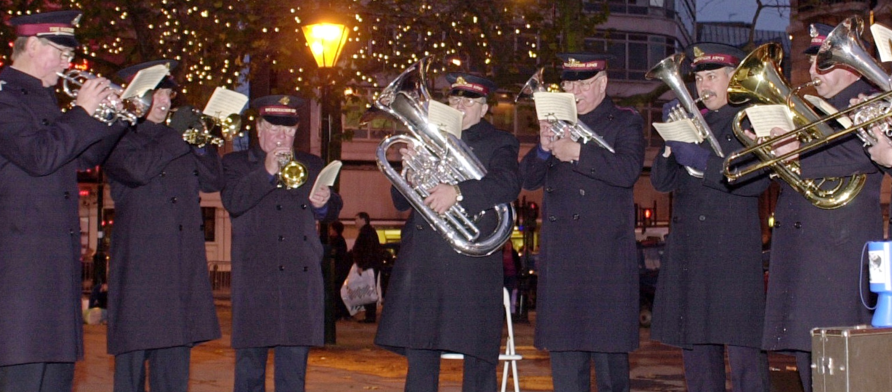
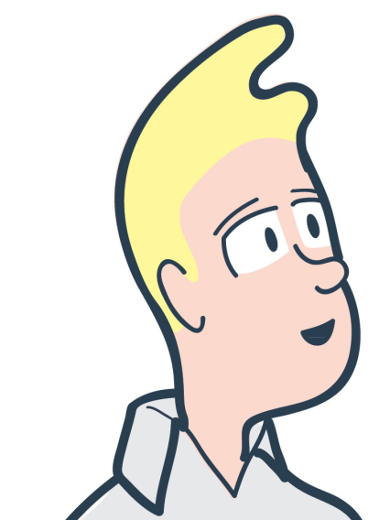
Beth wyt ti’n meddwl y ddefnyddiodd bandiau pres am?

Slide 12
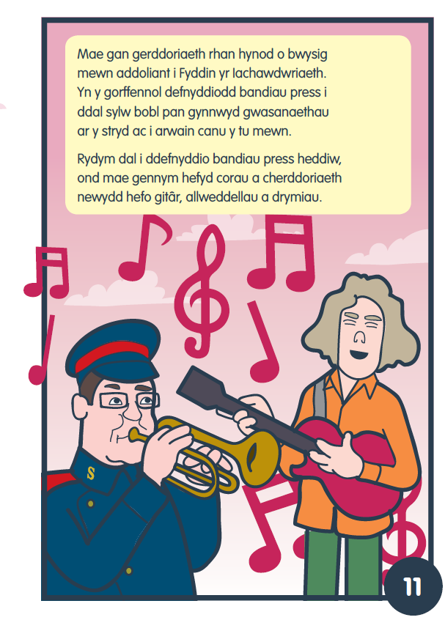

Slide 13
Beth sydd gan bob fath o gerddoriaeth mewn gyffredin?
Pa fath o gerddoriaeth wyt ti’n mwynhau?
Allwch chi ddod o hyd i'r atebion i'r cwestiynau hyn wrth i chi wylio'r fideo?
Beth sy’n gwahanol am bob fath o gerddoriaeth?
Sut mae’r cerddoriaeth yn wneud i chi deimlo?

Slide 14

http://www.youtube.com/watch?v=kMV_hO_dcso&list=SPE82BFB34DAA0D521&index=24

Slide 15

Beth sydd gan bob fath o gerddoriaeth mewn gyffredin?
Pa fath o gerddoriaeth wyt ti’n mwynhau?
Beth ddarganfydded chi?
Sut mae’r cerddoriaeth yn wneud i chi deimlo?
Beth sy’n gwahanol am bob fath o gerddoriaeth?

Slide 16
Pam mae cerddoriaeth yn rhan hanfodol mewn addoliad i Fyddin yr Iachawdwriaeth?

Slide 17

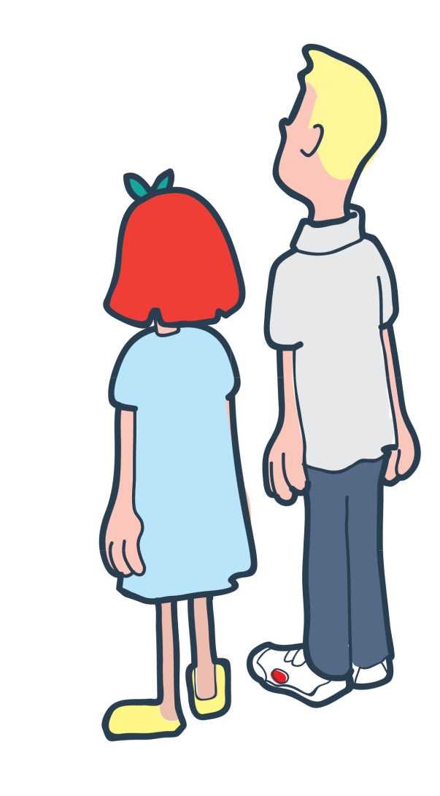

Cyfarfod llawn
I ddeall beth mae addoliad a pam mae’n bwysig i aelodau’r
Byddin yr Iachawdwriaeth
I fyfyrio ar y fathau gwahanol gall pobl addoli
I ddeall fod cerddoriaeth yn modd hanfodol o addoliad
yn Byddin yr Iachawdwriaeth

